Slide 1
SEYHAN REHBERLİK VE ARAŞTIRMA MERKEZİ
SOSYAL DUYGUSAL ÖĞRENME ÖĞRETMEN SUNUMU
RAM PDR BÖLÜMÜ

Slide 2
SOSYAL DUYGUSAL ÖĞRENME
Sosyal Duygusal Öğrenme‟ nin tanımı bu konudaki bilimsel çalışmalarla ilişkili olarak birçok yazar tarafından farklı şekillerde yapılmıştır. Sosyal duygusal öğrenme tanımı bilimsel gelişmelere bağlı olarak güncellenmektedir (Kabakçı, 2005).
ilk tanımlamalarda SDÖ; öğrencilerin düşünce ve duygularına yönelik, his davranışlarını bir bütün olarak kabul eden, yaşamlarında başarılı olmalarını sağlayacak becerilerin arttırılmasıdır (Zins, Bloodworth, Weissberg ve Walberg, 2007; akt. Totan 2011).
"Sosyal ve duygusal öğrenme" en kapsamlı anlamıyla hayatımızın sosyal ve duygusal yönlerini anlama ve kavrama süreci olarak ele alınmaktadır. Bu süreç üç basamakta açıklanabilir (Cohen, 2001 akt. Türnüklü, 2004 ). Bunlar:

Slide 3
1-Yaşamımızdaki sosyal ve duygusal alanlara ilişkin bilgileri okuma, analiz etme ve anlama.
2-Sosyal ve duygusal alana ait elde edilen bilgileri, sosyal hayatta karşılaşılan kişiler arası problemlerin çözümünde kullanma.
3- Hayatımızın sosyal ve duygusal alanında yaratıcı bir öğrenen olma (Türnüklü, 2004).

Slide 4
Sosyal Duygusal Öğrenme
Sosyal duygusal öğrenme, çocukların ve gençlerin duygularını anlamak ve yönetmek, pozitif hedefler koymak ve bunları gerçekleştirmek, başkalarına empati hissetmek ve bu empatiyi göstermek, pozitif ilişkiler kurmak ve sürdürmek ve sorumlu kararlar vermek amacıyla gerekli bilgi, tutum ve becerileri edinme ve etkili bir şekilde kullanma süreci olarak tanımlanabilir (CASEL, 2012).
SDÖ çocuk ve gençlerin hayati görevlerinin başarıyla yerine getirebilmeleri, ihtiyaçlarını karşılayabilmeleri ve toplum içinde üretken bir birey olabilmeleri için kendi duygu ve düşünce davranışlarını kaynaştırma sürecini destekler. Bu süreçle temel beceri kazanımları gelişir. Bu temel becerilerle duyguların yönetilmesi, sağlıklı ilişkilerin kurulması, olumlu hedefler belirlenmesi, kişisel ve sosyal gereksinimlerin karşılanması ile sorumlu karar verebilme sağlanır (Kabakçı, 2005; Mc Combs, 2004; Zins ve diğerleri, 2004).

Slide 5
Bu tanımlara ek olarak, Waltz (2013) sosyal-duygusal öğrenmenin, çocukların kendilerine güven ve empati becerileriyle birlikte etkili bir şekilde dil kullanımı ve bilişleriyle ilgili meraklarının da kapsadığını, sosyal duygusal gelişimi kuvvetli olan bireylerin akademik, duygusal ve sosyal başarıya sahip olduklarını belirtmiştir.
Cohen, Onunaku, Clothier ve Poppe (2005) ise sosyal-duygusal öğrenmeyi pozitif ve negatif tüm duyguları tecrübe etme olarak açıklamışlardır.
En güncel tanım olarak; sosyal duygusal öğrenme, çocukların ve gençlerin duyguları anlama ve yönetme, olumlu hedefler belirleme ve bu hedeflere ulaşma, başkalarıyla empatik olma, olumlu ilişkiler kurma ve sürdürme, sorumlu kararlar alma yeterlikleri için gerekli bilgi, tutum ve becerileri edinme ve etkili bir şekilde uygulama sürecidir (CASEL, 2006; Gargan 2017).

Slide 6
Sosyal Duygusal Öğrenme Becerileri
Sosyal duygusal öğrenmenin hangi becerilerden oluştuğuna dair çeşitli sınıflamalar vardır. Cohen (1999), sosyal duygusal becerilerini iki alanda incelemiştir. Bunlar insanın kendi yaşantısını fark etmesine yönelik yeterlilikler ve başkasının yaşantısını fark etmeye yönelik yeterliliklerdir. Elksnin ve Elksnin (2006) sosyal duygusal becerileri 6 alanda incelemişlerdir. Bunlar; bireyler arası davranışlar, çevresindekilere ilişkin sosyal beceriler, öğretmenin onayladığı sosyal beceriler, kendine has davranışlar, kendini ifade etme becerileri, iletişim becerileridir. Dupont da (1998) temel sosyal duygusal yeterlikler üzerinde durmuştur. Buna göre stresle başedebilme, problem çözme-karar verme, iletişim, özgüven önemli yeterliklerdendir (Kuyulu,2015).
CASEL sosyal ve duygusal öğrenmeyi içeren bilişsel, duygusal ve davranışsal yetkinliklerin birbiriyle ilişkili beş boyutunu belirlemiştir (Dusenbury, Weissberg 2017)

Slide 7
Sosyal Duygusal Öğrenmenin Beş Temel Becerisi (CASEL, 2015).
Öz farkındalık: Kişinin kendi duygularını, düşüncelerini ve davranışı üzerindeki etkilerini doğru olarak tanımlayabilme becerisidir.
Öz yönetim: Kişinin duygularını, bilişlerini ve davranışlarını düzenleyebilme becerisidir.
Sosyal farkındalık: Davranışın sosyal ilkesini anlamak ve sosyal çevre desteklerini tanımak için farklı bakış açıları kazanma ve insanlarla empati kurma becerisidir.
ilişki becerileri: Birey ve gruplarla kaliteli ilişkiler kurmak ve devam etttirme becerisidir.
Sorumlu karar verme: Kişisel davranışlarda, sosyal etkileşimlerde ve okul hakkında yapıcı seçimler yapma becerisidir (Akcaalaan 2016; CASEL, 2005; Pikul, 2015).

Slide 8
Öğrencilerin SDÖ becerilerinin gelişimi ile ilgili olarak şöyle bir örnek verilebilir. Öğrenci matematik dersine başlar ve matematiksel kavramı anlamadığı için hayal kırıklığına uğradığını hisseder. Bu öz farkındalık, sorumlu karar verme sürecine yardımcı olur.
Sormak için sıra beklerken, rahatlamak için derin nefesler alır (öz yönetim).Öğretmen veya sınıf arkadaşından yardım alır. (sosyal farkındalık ve ilişki yönetimi).
Projeyi akşam evde tamamlamayı planlar (sorumlu karar verme). Bir öğrencinin sosyal ve duygusal becerileri geliştirildiğinde öğrenmeye ve zorlu deneyimlerle yüzleşmeye hazır hale gelir. Bir görevle karşı karşıya kaldıklarında öğrenciler ödevleri tamamlamak için yeteneklerini değerlendirirler (öz farkındalık), sinirli ya da duygusal olmak yerine (öz yönetim) amaçları veya daha sonra öğrenmek için bir plan tasarısı için yardım isterler (sorumlu karar verme, ilişki yönetimi) (Haney, 2016).

Slide 9
Öz Farkındalık
Bir kişinin his ve düşüncelerinin davranışları üzerindeki etkilerini doğru bir şekilde tanımasıdır. Örneğin, kişinin güçlü yanlarını ve sınırlarını doğru bir şekilde değerlendirmek, bir büyüme zihniyetine sahip olmak, iyi özümsemiş öz yeterlik duygusu ve iyimserlik yeteneğidir (Dusenbury ve Weissberg 2017).
Örneğin; öz farkındalık becerisine sahip bir birey duygu ve düşüncelerinin farkındadır, güçlü yönlerini tanır ve böylelikle özgüven ve öz yeterlik algısı gelişmiştir. Bu bağlamda bireyin kendine güveni, olumlu olması ve zihin sağlığı açısından öz farkındalık becerisine sahip olmasının sosyal-duygusal becerilerin gelişimi açısından önemlidir (Aygün, 2017).
Bu beceri bireyin duygularını tanıyabilme ve bu duyguları ve düşünceleri ile davranışları arasında ilişki kurma becerisine karşılık gelir. Öz farkındalığı gelişmiş öğrenciler güçlü ve zayıf yönlerini tam anlamıyla tanımlayabilmektedir. Ayrıca öz farkındalık öz güveni geliştirme becerisidir (Akcaalan, 2016; CASEL, 2012; Pikul, 2015).

Slide 10
LeBuffe ve diğerleri, (2009) öz farkındalık becerilerini aşağıdaki davranışlar şeklinde ifade etmişlerdir.
• Kişinin hayatındaki yaşanan olaylar hakkında doğru ifadelerde bulunması,
• Bir şeyin nasıl yapılacağını öğretmek,
• Ne anlamadığını netleştirmek için sorular sormak;
• Kişisel güçlü yönleri hakkında farkındalık gösterilmesi;
• Birinden geribildirim istemek,
• Nasıl hissettiğini açıklamak,
• Sorulduğunda fikrini söylemek

Slide 11
Öz Yönetim
Öz Yönetim, kişisel ve eğitsel amaçları belirlemek ve elde etmek için duyguları, bilişleri ve davranışları düzenlemek anlamına gelir. Örneğin doyumu ertelemek, stres yönetimi, dürtüleri kontrol etmek, kişiyi motive etmek, zorlukları çözmek için azimle çalışmak gibi (Dusenbury ve Weissberg, 2017).
Öz yönetim becerisi, bireye stresle nasıl başedeceğini, öfkesini kontrol edebilmesi motivasyonunu yüksek tutup bireysel ve akademik hedefler belirleyerek bunları başarma konusunda katkı sağlamaktadır.
Bu sebeple, sosyal duygusal becerilerin gelişmesinin sağlanmasında bireyin duygularını, düşüncelerini ve davranışlarını etkili olarak kontrol etmeyi öğrenebilmesi önemlidir

Slide 12
Öz yönetim becerisi gelişmiş öğrenciler, kendilerini kontrol edebilir ve yaşadıkları stresi yönetebilirler. Ayrıca, öz yönetim becerisine sahip öğrenciler akademik ve kişisel yaşamlarında kendilerine hedefler koyarak gelişimlerini bu hedefler doğrultusunda izlerler. Güçlü öz yönetime sahip bireyler motivasyonları yüksek, duygularını ifade edebilen, önlerine çıkan engelleri aşabilen bireylerdir (CASEL, 2012; Pikul, 2015)
Öz yönetim, içsel durumları yönetme becerisidir ve dört ögeden oluşur:
1. duyguların kontrolü,
2. uyum sağlama,
3. başarı yönelimi ve
4. olumlu bakış açısı

Slide 13
LeBuffe ve diğerleri, (2009) öz yönetim becerilerini aşağıdaki davranışlar şeklinde ifade etmişlerdir.
• Dikkatini vermek;
• Sırasını beklemek;
• Bir problem veya dikkat dağılmasına rağmen bir göreve odaklanmak;
• Yeni bir durumda rahat davranmak;
• Bir görevin aşamalarını sırayla yerine getirmek;

Slide 14
• istediği bir şeyi geçmek, sevmediği bir şeyi yapmak,
• Gelecekte daha iyi bir şey elde etmek;
• ilk tercihi mümkün olmadığında başka bir seçeneği kabul etmek;
• Bir değişiklikle karşılaştıklarında sakin kalmak;
• Planlardaki değişikliklere iyi uyum sağlamak; veya
• Ortam değişimine adapte olmak.

Slide 15
Sosyal Farkındalık
Sosyal farkındalık çeşitli geçmişlerden perspektif kazanma ve başkalarıyla empati kurma, davranış için sosyal ve etik normları anlamaktır. Aile, okul, toplum desteklerini tanıma becerisidir (Dusenbury ve Weissberg, 2017).
Bu becerinin ana dinamiklerinden biri olan sosyal etkileşimlerde diğer bireylerin bakış açılarını anlama ve saygı duyma, sağlıklı ilişkiler, ahlaki ve gönüllü davranışlar geliştirmekle ilişkilidir (Decety, 2009 akt. ĠĢeri, 2016). Bununla bağlantılı olarak öğrencilerin kendi duygu durumlarının farkında olması kadar diğer insanların duygularını ve tepkilerini ön görebilmeyi de öğrenmesi gerekir (Loveland, 2005 akt. Ģeri, 2016 ).

Slide 16
Sosyal duyarlılık, aşağıdaki gibi tanımlanan üç bileşenli yeteneklerden oluşur
Toplumsal duyarlılık, belirli bir zamanda, bir sosyal nesnenin veya olayın anlamını doğru bir şekilde etiketleme becerisidir.
Temelini anlamaktan ziyade bir sosyal olayı okuma yeteneğidir.
Sosyal duyarlılık, başkalarının yerine kendini koyma ve başkalarının dünyayı nasıl deneyimlediğini anlama ve sosyal durumları doğru bir şekilde okuma becerisini içerir.

Slide 17
LeBuffe ve diğerlerine (2009) göre sosyal farkındalık becerileri aşağıdaki davranışlar ile gösterilir:
• Hakaret ve yorumlarla iyi başa çıkmak;
• Farklı insanlarla birlikte olmak;
• Bir oyun veya yarışmada saygılı davranmak;
• Başka bir kişinin görüşüne saygı göstermek;
• Grup çalışmalarına katkıda bulunmak;
• Bir anlaşmazlık çözme;
• Bakalarıyla paylaşma;
• Akranlarla işbirliği yapmak; veya
• Acı veren veya üzen birini affetmek.

Slide 19
İlişki Becerileri
Çeşitli bireyler ve gruplar ile sağlıklı ve ödüllendirici ilişkiler kurma ve sürdürmedir. Örneğin, açık şekilde iletişim kurma, aktif olarak dinleme, işbirliği yapma, uygunsuz toplumsal baskıya direnme, çatışmayı yapıcı bir şekilde müzakere etme, ihtiyaç duyulduğunda yardım arama gibi (Dusenbury ve Weissberg, 2017). Bu beceri sayesinde bireyler sosyal yapıya adapte olurla
LeBuffe ve diğerlerine (2009) göre olumlu iliĢki kurma becerileri aşağıdaki davranışlar ile gösterilir:
• Birisine iltifat etmek ve kutlamak;
Birisi için güzel şeyler yapmak;
• Başkaları için takdir göstermek;

Slide 20
• Bir kiğiyi nazikçe tebrik etmek;
• Akranlardan olumlu ilgi çekmek;
• Başka bir kişi için endişe ifade etmek;
• Yetişkinlerden pozitif yönde ilgi çekmek;
• Kibar bir şekilde öneri veya istekte bulunmak;
• Birine yardım etmeyi teklif etmek; veya
• Başka birinin duygularına cevap vermek.

Slide 21
Sorumlu Karar Verme
Etik standartlar, güvenlik endişeleri, sosyal normlar, çeşitli eylemlerin sonuçlarının gerçekçi değerlendirilmesi ve benliğin ve başkalarının refahının göz önüne alınarak kişisel davranış, sosyal etkileşimler ve okul hakkında yapıcı seçimler yapma becerisidir (Dusenbury ve Weissberg, 2017).
Sorumlu karar verme, kendisinin ve çevresindekilerin de da huzurunu düşünme yeteneğidir. Bu alanda becerisi olan öğrenciler ahlaki davranma sorumluluklarını bilir ve davranışlarının sonuçlarını da düşünür.
Sorumlu karar verme becerisine sahip olanlar, akademik ve kişisel yaşantıları için güvenli ve verimli davranışlar sergilerler (Akcaalan 2016; CASEL, 2012; Pikul, 2015).

Slide 22
Dewey‟ in problem çözme yaklaşımına dayanan Bingham (2004)‟ ın belirlediği problem çözme basamakları şunlardır:
• Problemin farkındalığı ve onu çözme isteği duymak.
• Problemi tanımlayabilmek, ilgili olduğu alanları tanımak ve ilgili olduğu problemler grubunu anlamlandırmaya çalışmak.
• Problemle ilgili verileri toplamak, problemin çözümünü sağlayacak bilgileri seçmek ve düzenlemek.
• Toplanan bilgiler rehberliğinde olası çözüm yolları belirlemek.
• Çözüm yollarını analiz ederek en iyisini seçmek.
• Seçilen çözüm yolunu uygulamaya geçmek.
• Uygulanan çözüm yolunu değerlendirmek.” (Fidan, 1985; Yılmaz, 2014).

Slide 23
LeBuffe ve diğerlerine (2009) göre olumlu sorumlu karar verme becerileri aşağıdaki davranışlar ile gösterilir:
• Yaptıklarının sorumluluğunu kabul etmek;
• iyi kararlar vermek;
• Tavsiye istemek;
• Deneyimden öğrenmek;
• Güvenilir bir yetişkinin tavsiyesi üzerine;
• Doğru ve yanlış arasında karar verme yeteneğini göstermek;
• Bir sorunu çözmek için mevcut kaynakları (kişi veya nesneler) kullanmak.

Slide 24
Sosyal duygusal öğrenmenin faydaları şu şekilde sıralanabilir:
• Öğrencilerdeki anlayışı geliştirerek riskli davranışları azaltır.
• Uygulanan programlar sayesinde okulu terk etme, zararlı alışkanlıklardan (sigara, alkol, uyuşturucu madde) uzak durma, okulun güvenli olması gibi imkânlar sağlar.
• Gelecekte öğrenim görülecek okulların ve işverenlerin istediği yeterlikleri geliştirmeye yardım eder.

Slide 25
Sosyal duygusal öğrenmenin kapsadığı içerik şu şekildedir:
• Öğrenmeyi öğrenme yeterliği
• Dinleme ve sözel iletişim
• Uyum sağlama, yaratıcı düşünme ve problem çözme
• Öz yönetim: öz-saygı, hedef belirleme, öz-motivasyon
• Etkili grup: bireylerarası beceriler, anlaşma, takım çalışması
• Örgütsel verimlilik ve liderlik
• Okuma, yazma, hesaplama becerisi

Slide 27
Zins, Wang ve Waberg, (2004) sosyal duygusal öğrenmenin şu alanlarda gelişim oluşturduğundan bahsederler:
• Tutumlarda: Motivasyon ve yetkinlik,
• Davranış: Çalışma ve katılım alışkanlıkları,
• Performans: Notlar ve konularda yüksek beceri. Okul hayatına karşı olumlu bir tutum sergilemek,
• Toplumun ferahı için çalışmak,
• Eğitim hedeflerinin ve akademik motivasyonun yüksek olması.
• Davranış sonuçları açısından daha iyi anlaşılma,

Slide 28
Okuldaki stres ile başa çıkmada iyi yeteneğe sahip olma,
• Çalışmayı öğrenmeye karşı daha isteklilik,
• Sınıfta yapılan etkinliklere daha fazla ve aktif katılım,
• istendik davranış sergilemede artış gösterme,
• Devamsızlığın az olması ve derslere tam katılım sağlama,
• Saldırgan ve kaba davranışlarda azalma görülür,
• Mezunları takip etme ve daha az okulu terk etme,

Slide 29
• Öğrenmeği öğrenme yolları hakkında çalışma.
• Akademik performansta; matematik, dil ve sosyal bilgiler becerilerinde gelişim gösterme,
• Sınav sonuçlarında, notlarda, test sonuçlarında başarının artması,
• Öğrenmeyi öğrenme yeterliğinde gelişme gösterme,
• Problem çözme ve planlama yeteneğinin gelişmesi,
• Üstün seviyede fikir yürütme stratejisi kullanma,
• İleri seviyede okuma becerisi (Zins, Wang ve Waberg, 2004; akt. UĢaklı, 2017).

Slide 30
Araştırmalar Ne Söylüyor?
Çocukluk ve ergenlik çağı, son dönemde artan şekilde ruh sağlığı sorunları yaşanan dönemler arasına girmiştir (Amaral vd., 2020).
Dünya Sağlık Örgütü (2020) verilerine göre; küresel düzeyde rastlanan sağlık bozulmalarının %16’sı ergenlerin yaşadığı ruh sağlığı sorunlarıdır.

Slide 31
UNICEF/ 2020
15 yaşındaki çocukların yaşam doyumlarının karşılaştırıldığı araştırmada; Türkiye 41 ülke arasından %53 oranı ile son sırada.
15 yaşındaki çocukların arkadaş edinme oranları karşılaştırıldığında, Türkiye’deki çocuklar %72 oranı ile bu sıralamada 41 ülke arasında 30. sıradadır.

Slide 32
TÜİK/ 2020
Güvenlik birimlerine 2020 yılında gelen veya getirilen çocukların karıştığı olay sayısı 450.803
Bu olaylarda çocukların %37,9'u mağdur; %25,3'ü suça sürüklenmiş
%60,7'si 15-17 yaş grubunda, %20,2'si 12-14 yaş grubunda, %19,0'ı ise 11 yaş ve altındaki çocuklardır

Slide 33
UNICEF/ 2021
UNICEF, her 7 çocuktan en az 1’inin (dünya genelinde 332 milyon çocuk), COVID-19 salgınının başlangıcından bu yana en az dokuz aydır karantina politikaları nedeniyle evde kaldığını belirtmiştir. Bu durumun çocukların ruh sağlığını ve iyi olma halini ciddi şekilde tehdit etmektedir.

Slide 34
Günümüzde küreselleşme ve göç ile değişen sosyal dengeler, aile yapısı, teknolojinin yaygın ve bilinçsiz kullanımı, üretim ekonomisinden bilgi ekonomisine geçişteki sancılar, eğitime erişimdeki eşitsizlikler, doğal afetler ve salgın hastalıklar gibi aile, toplum ve dünya genelinde yaşananlar her yaştaki çocuğu olumsuz etkilemektedir.

Slide 35
İhtiyacımız Ne?
Çocuk ve gençlerin sadece akademik
alanda güçlü bireyler olmaları yerine,
bedensel, zihinsel, sosyal ve duygusal
açıdan bir bütün olarak uygun olan en üst
düzeyde gelişmelerini desteklemek…

Slide 36
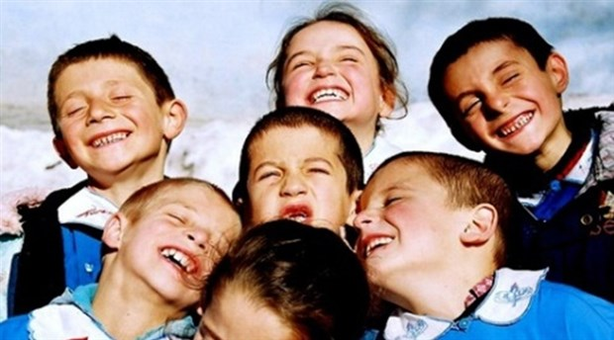
Öğrencilerin sosyal-duygusal gelişim ihtiyaçlarını karşılamak ve böylece onların kişisel gelişim ve uyumlarına yardımcı olmak…
Yaşamayı
Öğrenme

Slide 37
Sosyal Duygusal Gelişim…
Çocuk ve ergenlerin duygularını yönetmek, olumlu hedefler koymak, başkaları ile duygudaşlık hissedebilmek ve göstermek, pozitif ilişkiler kurmak ve sorumlu kararlar almak için gerekli olan bilgi, tutum ve beceriler…

Slide 38
Araştırmacılar, çocukların ve ergenlerin okulda ve yaşamda başarılı olmalarının en temel nedenini sosyal ve duygusal alandaki gelişimlerine bağlamaktadırlar (Duckworth ve diğ., 2012; Durlak ve diğ., 2011; Osher ve diğ., 2016).
Bu çalışmalar, sosyal ve duygusal becerilerin bireyin daha dolu ve bütüncül bir yaşam sürmesine yardım eden beceriler olduğunu, yaşamla daha sıkı bağ kurmasına destek olduğunu, kendini geliştirmeye ve etrafına katkı sunmaya hazırladığını göstermektedir.

Slide 39
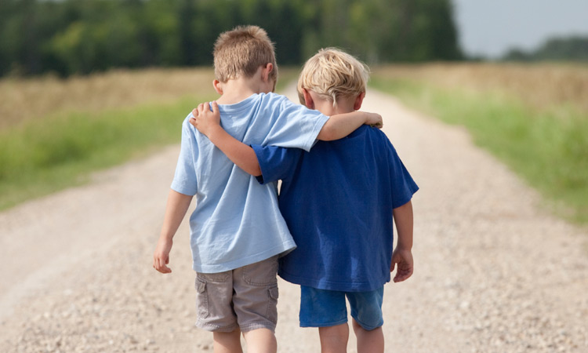
SDG’in, sınıf içi ve sınıf dışı çalışmalarda
özenli ve katılımcı olmayı, öğrenme hazzını, aidiyet duygusunu, diğer öğrencilerle iş birliği yapma isteğini, okula karşı olumlu tutum içinde olmayı, duygudaşlık ve şefkat gibi sosyal davranışlar geliştirmeyi beslediği; depresyon ve stresi azalttığı, böylelikle öğrenmeyi kolaylaştırdığı ortaya konmuştur (Bridgeland, Bruce ve Hariharan, 2013; Durlak ve diğ., 2011).

Slide 40
Sosyal Duygusal Gelişim Alanı
Kişisel Boyut
İlişkisel Boyut
Çevresel Boyut

Slide 41
Genel Amaçlar
Kendilerini tanımaları, duygularını anlamaları ve yönetmeleri, kişilerarası sağlıklı ilişkiler geliştirmeleri için gerekli bilgi, tutum ve davranışları edinmeleri,
Kararlar vermeleri, amaçlar oluşturmaları, amaçlara ulaşmak için gerekli önlemleri almaları ve bu yönde çaba göstermeleri,
Kişisel güvenliğini sağlamaları ve yaşam becerileri geliştirmeleri amaçlanmaktadır.

Slide 42
SDG destekleyen özellikler
Karakter güçleri
İyi oluş
İyilik hali
Hak savunuculuğu
Hayal etme
Beden imgesi
Topluma katkı
Duyguların çeşitliliği
Yardım etme becerileri
Çaba ve sabır
Yerel ve küresel sorunlar
Takım çalışması / Liderlik

Slide 43
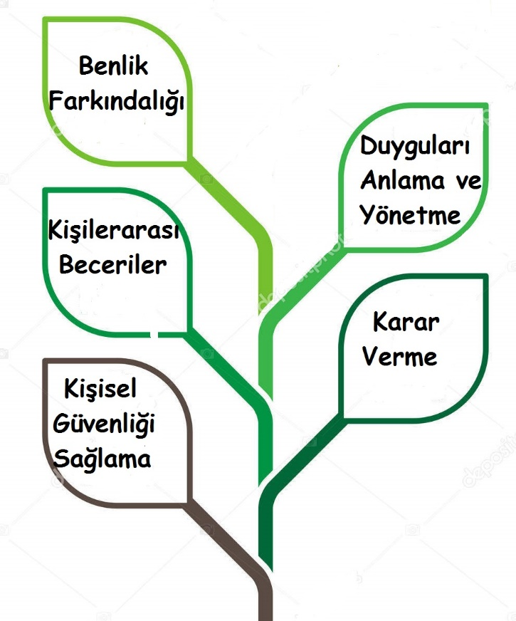

Slide 45
Benlik Farkındalığı
Dikkatin bireyin kendi üzerinde yoğunlaşarak, başka insanlardan ayrı bir varoluşa sahip olduğu bilincinde olması…

Slide 46
Benlik Farkındalığı
Kişinin kendi içindeki gücün farkına varması
Kişinin ihtiyaçlarını ve değerlerini bilmesi
Kendini doğru bir şekilde algılaması
Güçlü yanlarını keşfetmesi ve kullanması

Slide 47
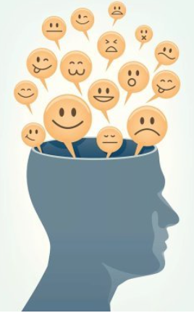
Duyguları Anlama ve Yönetme
Duygular başkalarıyla bağlantı kurmamıza ve gerçekliğin bir parçası olmamıza izin veren ruhumuzun en temel ögesidir.
Duygular, nasıl düşündüğümüz ve nasıl davrandığımız konusunda önemli rol oynar.

Slide 48
Duyguları Anlama ve Yönetme
Duyguların işlevini ve duygu çeşitlerini anlama
Kendi duygularını anlama
Başkalarının duygularını anlama
Duygularını uygun şekilde ifade etme
Gerektiği durumlarda duygularını yönetilme

Slide 49
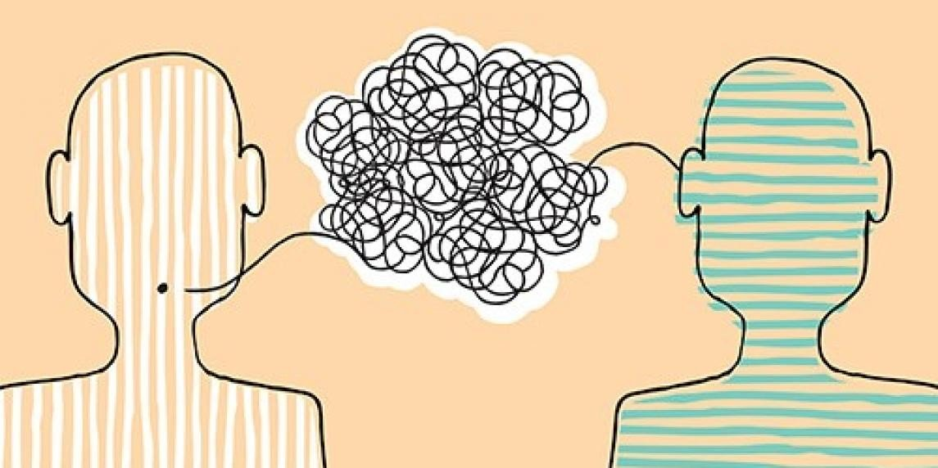
Kişilerarası Beceriler
Diğer insanlarla olan etkileşimlerimizi kolaylaştıran beceriler
Sosyal beceriler

Slide 50
Kişilerarası Beceriler
Arkadaş ilişkileri
Farklılıklara saygı duyma
Topluma katkı
Yardım etme
Yerel ve küresel sorunlara duyarlılık
Hak savunuculuğu
Başlangıç düzeyinde sosyal beceriler
İleri düzeyde sosyal beceriler

Slide 51
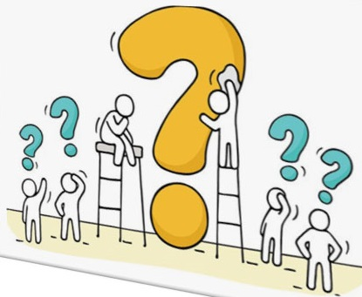
Karar Verme
Gittikçe daha karmaşık hale gelen sosyal ilişkiler içinde bireyler sürekli problemler ve seçeneklerle yüz yüze gelmekte, kendileri için en uygun kararı almaya çalışmaktadırlar.
Karar verme, bir ihtiyaç durumunda bu ihtiyacı karşılamak amacıyla mevcut seçeneklerden duruma en uygun olanın seçilmesi…

Slide 52
Karar Verme
Karar verme basamakları
Alternatif düşünceler geliştirme
Karar verme sürecini etkilen faktörler
Yaşam amaçları oluşturma ve değerlendirme
Problem çözme becerileri

Slide 54
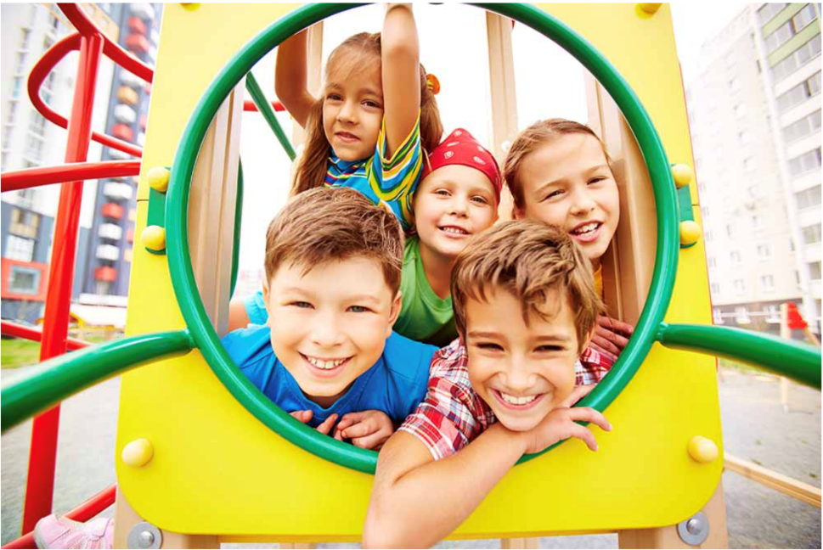
Kişisel Güvenliği Sağlama
Hayatta sağlıklı kalabilmeyi ve yaşamı sağlıklı ve refah içerisinde sürdürebilmeyi sağlayan önemli yaşam becerileridir.

Slide 55
Kişisel Güvenliği Sağlama
Kuralların işlevi
Sözel ve görsel yönergeleri izleme
Yardım isteme
Beslenme, uyku, temizlik, fiziksel egzersizin iyilik hali ile ilişkisi
Bilişim teknolojileri
Bilgi kaynaklarının güvenirliği

Slide 56
Sosyal Duygusal Öğrenme Becerilerinde Öğretmenin Rolü
Öğrenmenin bilişsel yanı kadar duyuşsal boyutunun önem kazandığı ve buna paralel olarak öğretmenlerin öğrenme ortamlarındaki duygu odaklı iletişimlerinin dikkat çektiği bilinmektedir
Öğretim programı ve öğrenme ortamı sosyal duygusal öğrenmeyi desteklediği takdirde öğretmenlerin doğrudan ve dolaylı şekilde sosyal duygusal becerilerin öğretimine odaklanabilmesi mümkün olacaktır. Öğretmenler ayrıca model olma ve duygu koçluğu yoluyla da çocuklarda sosyal duygusal becerilerin öğrenilmesine destek olabilecektir.
Öğretmenin doğrudan etkisi
• Müfredat ve etkinlik odaklı sosyal ve duygusal beceri öğretimi • Sınıf içi etkileşimler

Slide 57
Öğretmenin dolaylı etkisi • Doğal öğretim • Model olma • Duygu koçluğu
Öğrenme Ortamı ve Öğretim Programı • Sosyal duygusal öğrenme ile ilişkili kazanımlar • Sosyal duygusal öğretim stratejilerinin kullanımı • Öğrenme ortamının etkileşime ve çocuğun özerkliğine izin verecek şekilde düzenlenmesi • Sınıf yönetiminde piramit model yaklaşımı • Sosyal duygusal becerilere model olma

Slide 58
Piramit Modeli Küçük çocukların sosyal-duygusal gelişimlerini desteklemeye yönelik önleyici ve iyileştirici özellikte etkililiği bilimsel araştırmalar tarafından kanıtlanmış birçok strateji, erken müdahale yaklaşımı ve Piramit Modeli gibi çerçeve program bulunmaktadır (Dunlap vd., 2006; Harkins, 2013; Ocak ve Arda, 2014).
Piramit Modeli, küçük çocukların sosyal ve duygusal gelişimini desteklemeyi ve problem davranışlarını önlemeyi amaçlayan bilimsel dayanaklı bir modeldir.

Slide 59
Piramit Modelinde yer alan önleyici stratejiler, problem davranışların ortaya çıkma olasılıklarıyla ilgili üç varsayıma dayanmaktadır. Buna göre;
• Çocukların gelişimsel özelliklerine uygun materyal ve etkinlik belirlenmediğinde, • Çocuklar eğitim ortamı ve etkinliklerde ne yapacaklarını bilmediklerinde ve öğretmenin davranış beklentilerini anlamadıklarında, • Gelişimsel açıdan uygun ve etkili iletişim becerilerine sahip olmadıklarında daha sık davranış problemleri sergiledikleri düşünülmektedir (Hemmeter vd., 2006).

Slide 60
Piramit Modeli, üç aşamanın yer aldığı dört farklı düzeyden oluşmaktadır. Piramitte yer alan aşamalar genelden özele doğru “Evrensel Destek, İkincil Önleme ve Üçüncül Müdahale” aşamalarıdır.
1- Piramit Modelinin birinci düzeyi etkili iş gücünün oluşturulmasını hedeflemektedir. Etkili iş gücünün oluşturulması; ebeveynler, meslektaşlar ve ilgili kuruluşlar ile iş birliğini gerektirdiği gibi yerel kaynaklara erişimini ve bu kaynakların etkili kullanımını, ayrıca çocuklara yapılan müdahalelerde ve öğrenme süreçlerinin tamamında bilimsel dayanaklı uygulamaların kullanımını gerektirmektedir.
Bu aşamada, çocuklar ile çocuklara bakım sağlayan yetişkinler (öğretmen, ebeveyn ve bakıcı gibi) arasında olumlu ilişkilerin geliştirilmesi yoluyla sosyal-duygusal gelişimi destekleyici yüksek kaliteli ortamlar tasarlanmaktadır.

Slide 61
2- Modelin ikinci düzeyi olan ikincil önleme aşaması, hedeflenen sosyal-duygusal destekler ve öğretim stratejilerinden oluşmaktadır.
İkincil önleme aşaması, açık bir şekilde sosyal becerilerin doğrudan öğretimine gereksinim duyan ve birincil evrensel destek aşamasındaki düzenlemelere ve müdahalelere rağmen, sosyal-duygusal gelişimi yetersiz olan ve problem davranışları devam eden çocukları hedef almaktadır.

Slide 63
3- Üçüncül müdahale aşamasında ise ciddi düzeyde davranış problemleri ve sosyal beceri yetersizliği olan çocuklar için olumlu davranış destekli bireyselleştirilmiş yoğun müdahaleler söz konusudur (Fox vd., 2003; Hemmeter vd., 2013). Evrensel destek aşaması, bu aşama sadece sosyal-duygusal gelişiminde sınırlılıklar olan ve problem davranış sergileyen çocukları değil, tüm çocukları kapsayacak uygulamaları içermektedir.
Sosyal-duygusal gelişimin desteklenmesinde Piramit Modeli, gelişimin desteklenmesi ile buna bağlı becerilerin edinilmesi ve geliştirilmesinde güven temelli ilişkiler oldukça önemlidir. Güven temelli ilişkiler, çocukların çevrelerindeki kişilerin davranışlarını anlamalarına, nasıl tepki vereceklerini öğrenmelerine ve kendi davranışlarının çevreyi nasıl etkilediğini anlamalarına fırsat vermektedir (Altun-Könez, 2017; Fullerton vd., 2009; Lynch ve Simpson, 2010).

Slide 64
Öğretmenler sınıflarındaki çocuklarla olumlu ilişkiler kurmak için jest, seçenek sunma (Lynch ve Simpson, 2010), beklentisinin ne olduğunu açık bir şekilde belirtme (Algozzine vd., 2010), olumlu davranışları pekiştirme ve teşvik etme gibi çeşitli stratejiler kullanmaktadır (Meece ve Soderman, 2010).
Bu bağlamda öğretmenlerin sınıflarındaki çocukları gülümseyerek selamlaması, aynı boy hizasında göz teması kurarak konuşması ve güven temelli iletişimi destekleyici dokunuşlarda bulunması, çocuklara önemli ve değerli olduklarını hissettirmek için kullanılabilecek basit stratejilerdendir.
Ayrıca öğretmenler, çeşitli sorular sorarak çocukların ilgi alanlarını belirleyebilir ve ilgili alanları ile gelişimsel özelliklerine göre öğrenme merkezleri oluşturabilirler (Ostrosky ve Meadan, 2010).

Slide 65
Çocukların sosyal ve duygusal gelişimlerini desteklemek amacıyla uyarıcı, teşvik edici, katılımlarını arttırıcı, yüksek kaliteli ve destekleyici ortamlar gerekmektedir (AltunKönez, 2017; Dominguez vd., 2011; Lynch ve Simpson, 2010).
Bu aşamada, öğretmenler çocukların öğrenme süreçlerini ve etkinliklere katılımını destekleyen çevresel düzenlemeler yaparlar; çocuklarla olumlu iletişime geçer ve etkileşim kurar; çocukların konuşma isteklerine olumlu karşılık verir; çocukların uygun davranışlarını betimleyerek pekiştirir ve davranışla ilgili olumlu geri bildirimlerde bulunur; çocukların akranları ve diğer yetişkinler ile destekleyici etkileşimler kurmalarını teşvik eder (Fox vd., 2003; Hemmeter vd., 2008; Hemmeter ve Fox, 2009).

Slide 66
Evrensel destek aşaması güven temelli ilişkiler dışında çocukları öğrenmeye teşvik eden yüksek kaliteli ortamları geliştirmeyi, sınıf kurallarını ve davranış beklentilerini öğretmeyi, etkinlikler ve ortamlar arası geçişleri yapılandırmayı, gün içerisinde gerçekleştirilecek etkinlik türleri (örn., öğretmen ve çocuk merkezli) arasında denge kurmayı, günlük etkinlik ve rutinleri belirlemeyi ve öğretmeyi destekleyen stratejileri içermektedir (AltunKönez, 2017; Lynch ve Simpson, 2010; Meadan ve Jegatheesan, 2010; Snyder vd., 2011).

Slide 67
Sınıf Kuralları ve Katılım
Piramidin ikincil önleme aşaması, Piramit Modelinin evrensel aşamasında sağlanan destekleyici olumlu ilişkilere ve yüksek kaliteli çevresel desteğe rağmen, sosyal-duygusal becerilerin geliştirilmesi bağlamında sorun yaşayan ve problem davranış göstermeye devam eden çocuklara küçük gruplar hâlinde sunulması hedeflenen sosyal-duygusal desteği içermektedir.
Bu aşama, sosyal-duygusal gelişiminde gecikme riski olan çocuklara birinci aşamada sağlanan yapısal desteklerin yanında sosyal beceri, öz denetim, duygusal farkındalık geliştirme (duyguları anlama ve uygun tepkiden bulunma), arkadaşlık becerileri ve problem çözme konusunda küçük gruplar hâlinde öğretimin olduğu birçok farklı öğretim stratejisinden oluşmaktadır (Fox vd., 2011; Meadan ve Jegatheesan, 2010; Ostrosky ve Meadan, 2010). Duyguları anlama ve ifade etme, sosyal-duygusal gelişim ve yeterlilik için hayati öneme sahiptir.

Slide 68
Özetle, Öğrenme Piramidinin üçüncül müdahale aşaması, problem davranışların ortaya çıkmasını azaltmaya yönelik önleyici stratejilerin birlikte kullanımı ile problem davranışların ortadan kaldırılması (iyileştirici) için bireyselleştirilmiş yoğun müdahaleleri gerektirmektedir (Snyder vd., 2011).
Bu bağlamda, çocuk için çocuk ile etkileşim hâlinde olan birden fazla uzmanın katılımı ile olumlu davranış destek planları geliştirilebilir.

Slide 69
Okulda Sosyal Duygusal Öğrenmeyi Destekleyen Yaklaşımlar;
Okulda sosyal duygusal öğrenmeyi destekleyen üç yaklaşım vardır: Bütün Okul Yaklaşımı, Duygu Koçluğu Modeli, Hayata Dair Mükemmel Beceriler Programı.
• Bütün Okul Yaklaşımı: Çocukların sosyal duygusal iyi oluşluğunu sağlama ve sürdürmeye yönelik bütün okul yaklaşımı; okul yöneticilerinin, öğretmenlerin ve diğer personelin, ebeveynlerin, bakıcıların, öğrencilerin ve daha geniş toplumun okul kültürüne abone olması ve olumlu okul iklimini desteklemek için birlikte çalışması anlamına gelir.

Slide 70
• Duygu Koçluğu: Duyguları dikkate almak ve davranışların arkasındaki motivasyonu, ihtiyacı anlamak için bir çerçeve sunar. Öğretmenin kendi duygularını dikkate alması ve bu sayede çocuğunu anlaması için bir araçtır. Çocukların davranış sorunlarınızı azaltma ve önlemede etkili bir yöntemdir. Çocuklara duyguları, duyguların nedenlerini ve sonuçlarını öğretmede ve empatiyi geliştirmede etkilidir. Çocuklara duruma uygun duygusal tepkileri öğretme ve kendi duygularını ifade etme becerisini kazandırmakta yol gösterecek bir ifade biçimidir. 5 adımdan oluşmaktadır
Duygunun farkında olma
Bir soru ile netleştirmek
Çocuğun duygusunu doğrulama ve yansıtma
Çocuğa, duygusunu anlaması ve ifade etmesi için fırsat tanıma
Problem çözmesini destekleme

Slide 71
Duygu Koçu Öğretmen Ne Yapabilir?
Siegel’in modeli 4 basamaktan oluşmaktadır:
Şimdi (Present): Çocukla orada ve o onda kalmak
Tutum (Attitude): Dikkati karşı tarafın iç deneyimine/tutum ve davranışa odaklayabilmek
Yansıtma/Aynalama (Resonance): Çocuğu aynalama-empatinin temeli
Güven (Trust): Çocuğun bize güven duyması
Bu basamaklar duyguların gelişiminde sınıfta öğretmenlere destek olacaktır

Slide 72
TEŞEKKÜRLER

